Slide 1

Maxence VERPRAET
Présentation CODIR
Rapport d’analyse
[Nom de l’étudiant]
[Cursus]
[Date de la présentation]

Slide 2
Analyses Exploratoires des Données
Nom fichier | Attribut | Nb colonnes | Nb lignes | Doublons | Remarques
Extraction ERP | df_erp | 6 | 825 | Non | Prix négatif (prod_id : 4233/5017/6594) Stock négatif (prod_id : 4973/5700)
Extraction site web | df_web | 29 | 1513 | Oui | Suppression des colonnes sans valeurs id_web à vérifier : 13127-1/bon-cadeau-25-euros/Nan
Tab liaison | df_liaision | 2 | 825 | Non | RAS
Difficultés ou pièges rencontrés :
- Compréhension des fichiers
- Les doublons
- Les valeurs nulles
Datasets
Caractéristiques
Traitement réalisés
Nettoyages des données
Features engineering
Remarques éventuelles, pièges ou difficultés rencontrées

Slide 3
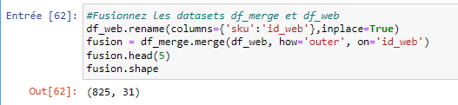
Fusion ou consolidations des données
Nom fichier | Attribut | Nb colonnes | Nb lignes | Doublons | Remarques
Fusion | fusion_pos | 41 | 818 | Non | Regroupement des 3 fichiers Colonne ‘sku’ renommée ‘id_web’
Difficultés ou pièges rencontrés :
Les valeurs nulles
Suppression des bonnes valeurs
Choix des attributs
Clés utilisés
Vigilances particulières au cours du traitements
Difficultés ou pièges rencontrés

Slide 4
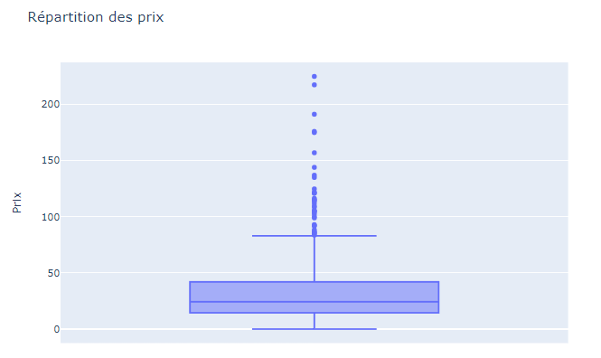

Analyse univariées du prix
Majorité des prix entre 0 et 50 €
Prix médian environ 25€
Prix mini 0€
Prix max 225€
36 outliers (4,4%)
- Produits premium
Z score seuil de 3
- Valeur mini 114
Méthodes statistiques employés
Graphique avec commentaire des résultats
Limites éventuelles de l’analyse
Z score $=\frac{X−Moyenne}{Ecart−type}$

Slide 5
Analyses complémentaires
Analyses complémentaires
CA, quantités, stocks, taux de marge et correlations
Chiffre d'affaires
Quantités
Stocks
Taux de marge
Corrélation
Méthodes statistiques employés
Graphique avec commentaire des résultats
Limites éventuelles de l’analyse

Slide 6
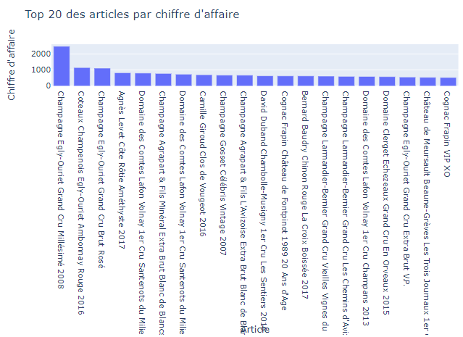
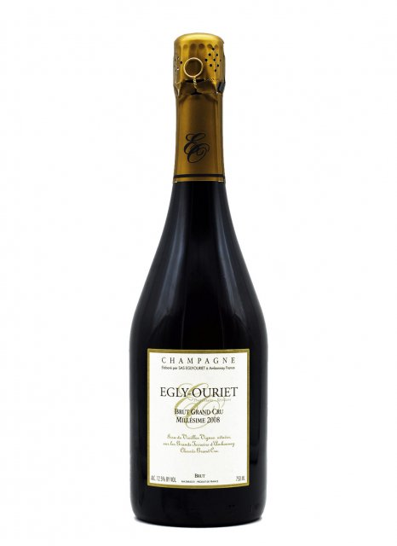
Analyse complémentaire - Chiffre d’affaires
CA mois octobre :
143 680€
Plus grand CA :
Champagne Egly-Ourlet
Grand Cru Millésimé 2008
(2475 €)

Slide 7
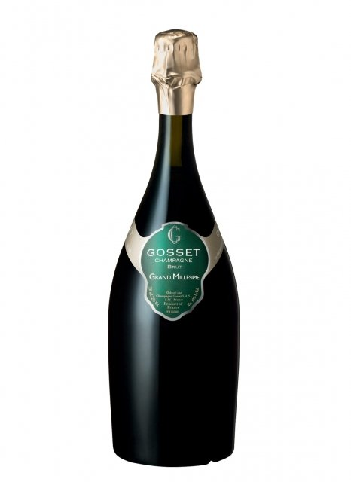
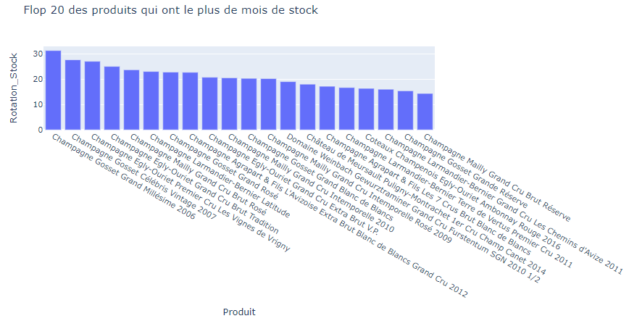
Analyse complémentaire - Quantités
Champagne Gosset Grand Millésime 2006
est notre produit qui a le plus grand stock à disposition

Slide 8
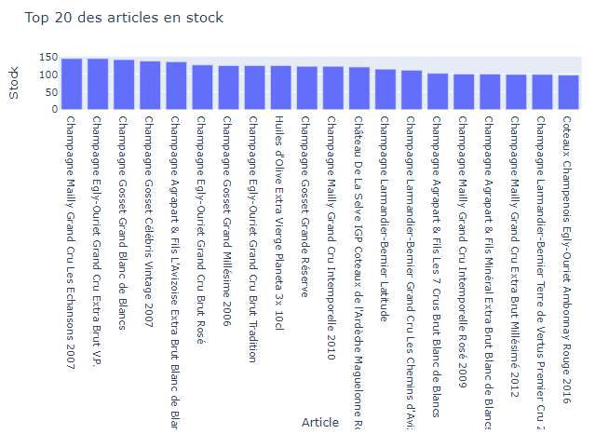
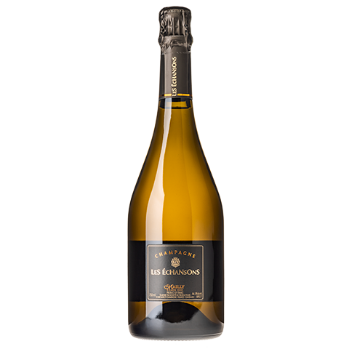
Analyse complémentaire - Stocks
Top 20, un stock entre 100 et 150
Top Stock :
Champagne Mailly Grand Cru Les Echansons 2007
(145)
Stock élevé sur ces produits

Slide 9
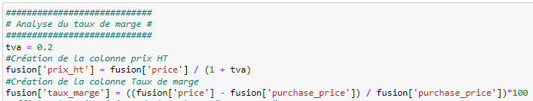
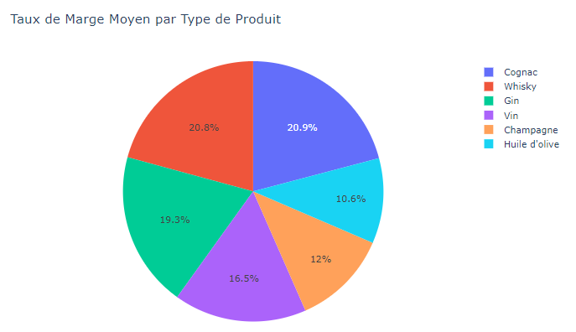
Analyse complémentaire - Taux de marge
Cognac, Whisky et Gin
Représentent ~60% de nos marges
Huile d’Olive moins rentable sur les marges

Slide 10
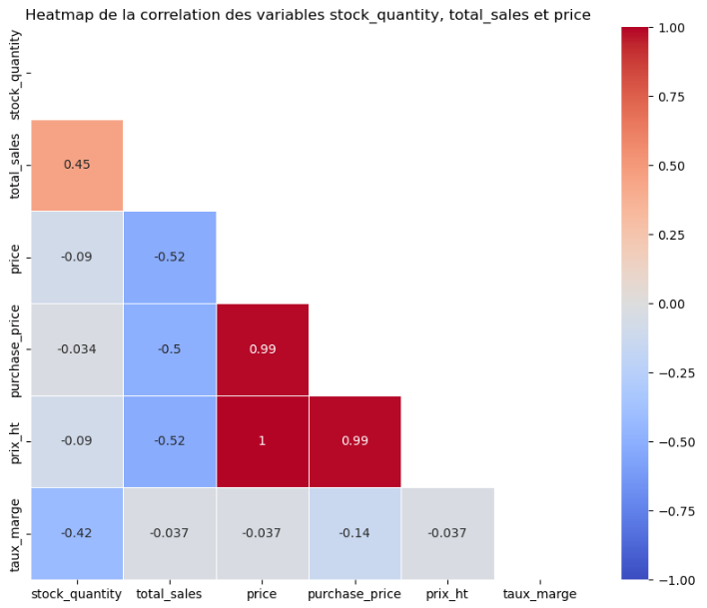
Analyse complémentaire - Corrélation
price et purchase_price ont une corrélation forte
total_sales est modérément corrélée positivement avec stock_quantity
taux_marge peu de corrélation avec les autres variables
Rouge : Corrélation positive forte (quand une variable augmente, l’autre a tendance à augmenter aussi).
Bleu : Corrélation négative forte (quand une variable augmente, l'autre a tendance à diminuer).
Blanc : Faible corrélation ou aucune corrélation.

Slide 11
Action pour la suite
- « Enquêter » sur les stocks négatifs
- « Enquêter » sur les prix négatifs
- « Enquêter » les id non conforme
- « Enquêter » les grosses quantités stocks (Promotion, ventes exceptionnelles…)
- Revoir les marges sur l’huile d’olive

Slide 12
Point sur les compétences apprises
Qu’est-ce qui s’est bien passé pour vous dans ce travail de nettoyage ?
Recherche des valeurs et des résultats attendus
Nettoyage des données
Jouer avec les données
Qu’est-ce que vous avez trouvé le plus difficile ?
Visualisation des données
Compréhension des données
Sur quelles tâches est-ce que vous pensez avoir besoin de plus d'entraînement ?
La pratique du langage Python
Conclusion suite aux analyses

